Slide 1

Trabalho prático sobre Apache Spark envolvendo um problema típico de Big Data
Disciplina: Tópicos Especiais em Banco de Dados IV
Professor: Alexandre de Assis Bento Lima
Aluno: Leniel Macaferi
12/12/2016
Notes:
<number>

Slide 2
Agenda
1 - Objetivo
2 - Problema
3 - Tecnologias Utilizadas
4 - Estratégia para obtenção dos dados
5 - Desenvolvimento
6 - Conclusão
7 - Links
2 de 30

Slide 3
1 - Objetivo
Colocar em prática os conceitos apresentados durante as aulas.
Ter um contato mais próximo com as tecnologias mais modernas envolvidas no processamento de Big Data.
Automatizar a extração\mineração de informações valiosas\interessantes escondidas na imensidão de\dos dados.
3 de 30

Slide 4
2 - Problema
Analisar o data dump do site StackOverflow disponibilizado mensalmente na internet.
O dump é fornecido como um conjunto de arquivos XML compactados com a extensão .7z.
Mesmo compactado, o maior dos arquivos [ PostHistory.7z ] possui 15.3 GB. Este tamanho está diretamente ligado ao Volume de dados tratado em (Big Data).
4 de 30

Slide 5
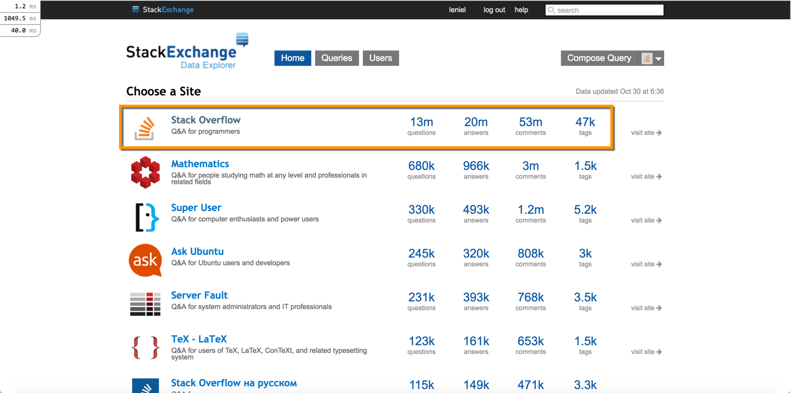
5 de 6

Slide 6
2 - Problema
O Spark a princípio será utilizado como ferramenta de (ETL = Extract > Transform > Load) para preparação dos dados consumidos por uma aplicação web.
A princípio porque há a possibilidade de utilizá-lo também como ferramenta para o processamento dos dados a serem exibidos na aplicação web.
6 de 30

Slide 7





3 - Tecnologias Utilizadas
Apache Spark 2.0.1 + Spark XML 0.4.1 + Spark SQL 2.0.2
Ubuntu 16.04 LTS (Xenial Xerus) Linux VM (virtual machine) rodando no Parallels Desktop 12 for Mac
Scala 2.11.8
XML (Extensible Markup Language)
XSL (Extensible Stylesheet Language)
Play Framework 2.5 (front end)
Eclipse Neon 4.6.1 with Scala IDE 4.5.0 plugin como ambiente de desenvolvimento
7 de 30

Slide 8
4 - Estratégia utilizada para obtenção dos dados
Obtenção do arquivo .torrent que contém todos os data dumps da família de sites da Stack Exchange. https://archive.org/details/stackexchange
Foram selecionados apenas os 8 arquivos .7z do site Stack Overflow: - stackoverflow.com-Badges.7z - stackoverflow.com-Comments.7z - stackoverflow.com-PostHistory.7z - stackoverflow.com-PostLinks.7z - stackoverflow.com-Posts.7z - stackoverflow.com-Tags.7z - stackoverflow.com-Users.7z - stackoverflow.com-Votes.7z
8 de 30

Slide 9
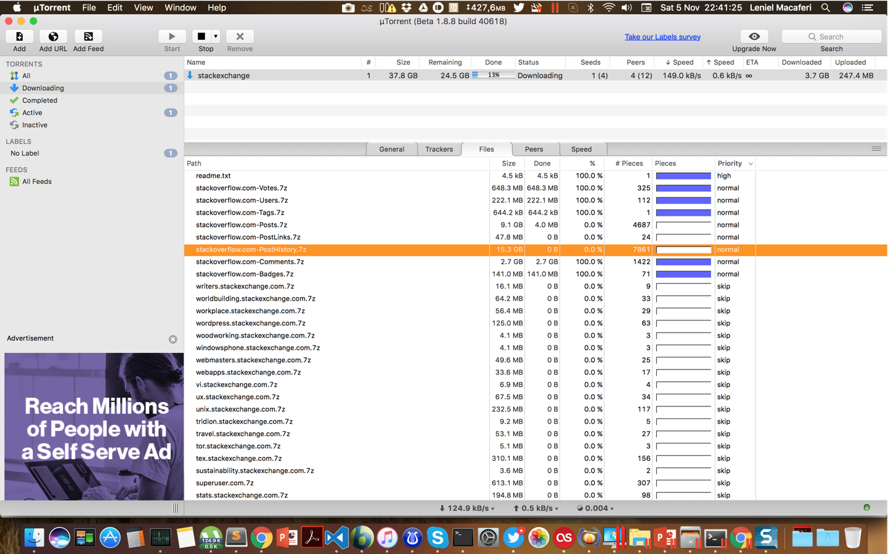
5 de 6

Slide 10
4 - Estratégia utilizada para obtenção dos dados
Em seguida, os arquivos XML foram colocados em um diretório chamado stackoverflow no sistema de arquivos HDFS do Hadoop para posterior processamento pelo Spark.
Example:
hadoop@ubuntu:/media/psf/FreeAgent GoFlex Drive/Downloads/stackexchange$ hadoop fs -put Users.xml /stackoverflow
10 de 30

Slide 11
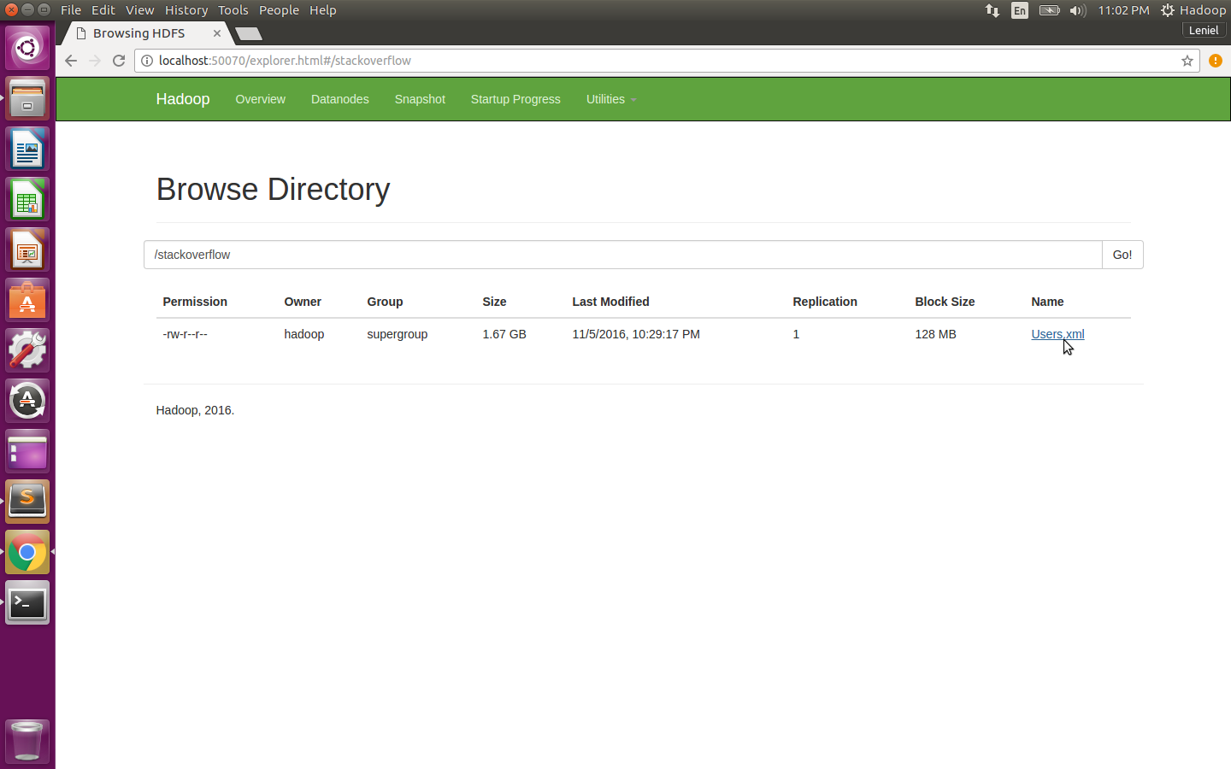
5 de 6

Slide 12
5 - Desenvolvimento
Para tornar o trabalho viável (executando localmente fora de um cluster) foi utilizado um único arquivo .xml [Users.xml]. Um subconjunto de 100.000 linhas do mesmo (32.7 MB) foi selecionado. Este arquivo contém um total de 5987287 linhas (1.8 GB).
hadoop@ubuntu:/media/psf/FreeAgent GoFlex Drive/Downloads$ head -100000 Users.xml > Users100000.xml
O arquivo Users.xsl foi usado para converter os dados do arquivo Users100000.xml para o formato esperado pela biblioteca spark-xml. O resultado foi salvo em Users100000.out.xml.
12 de 30

Slide 13
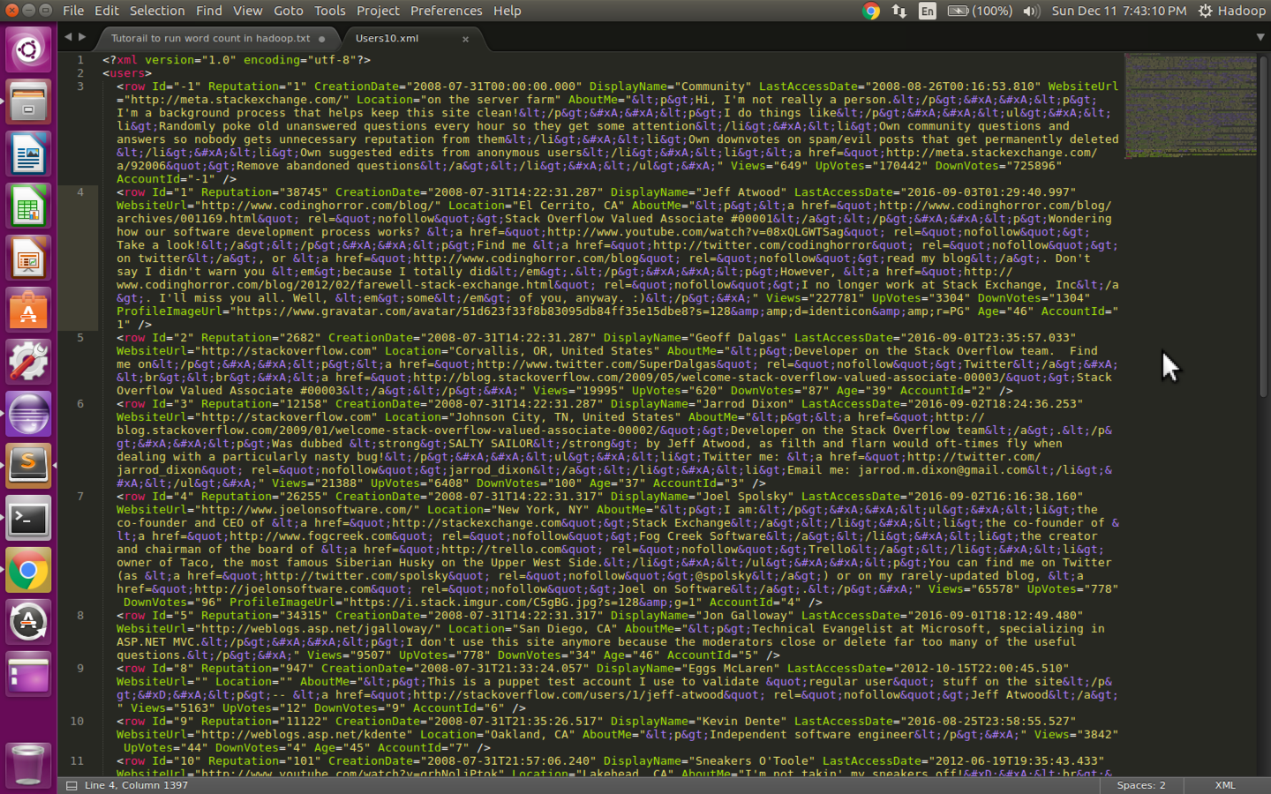
5 de 6

Slide 14
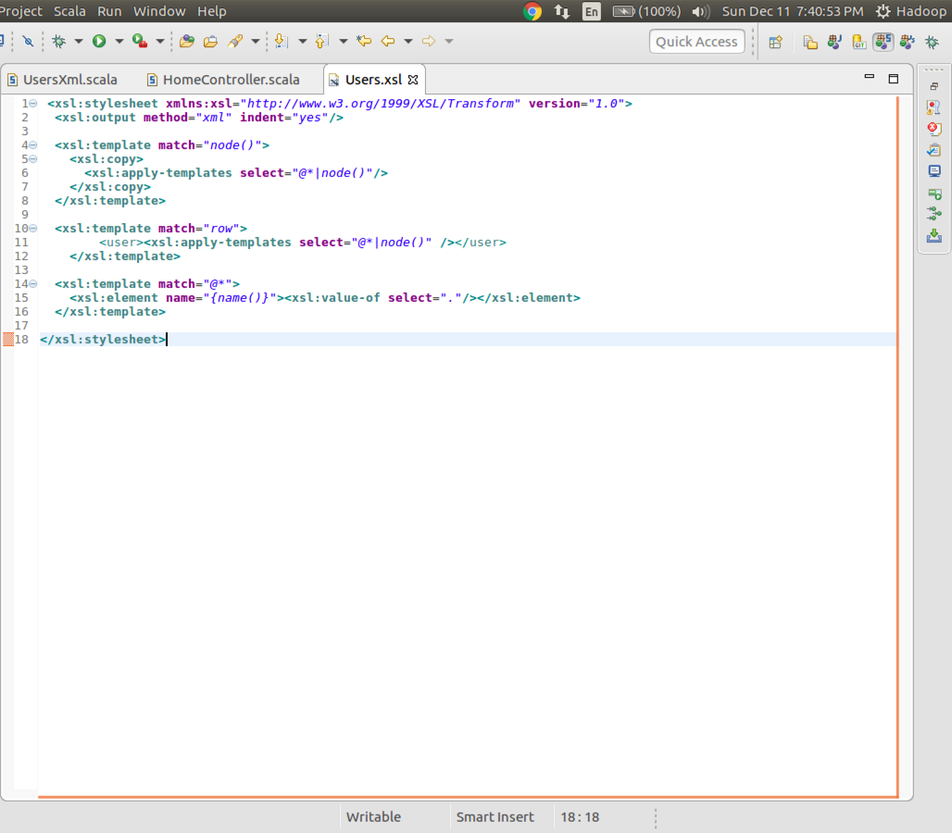
5 de 6

Slide 15
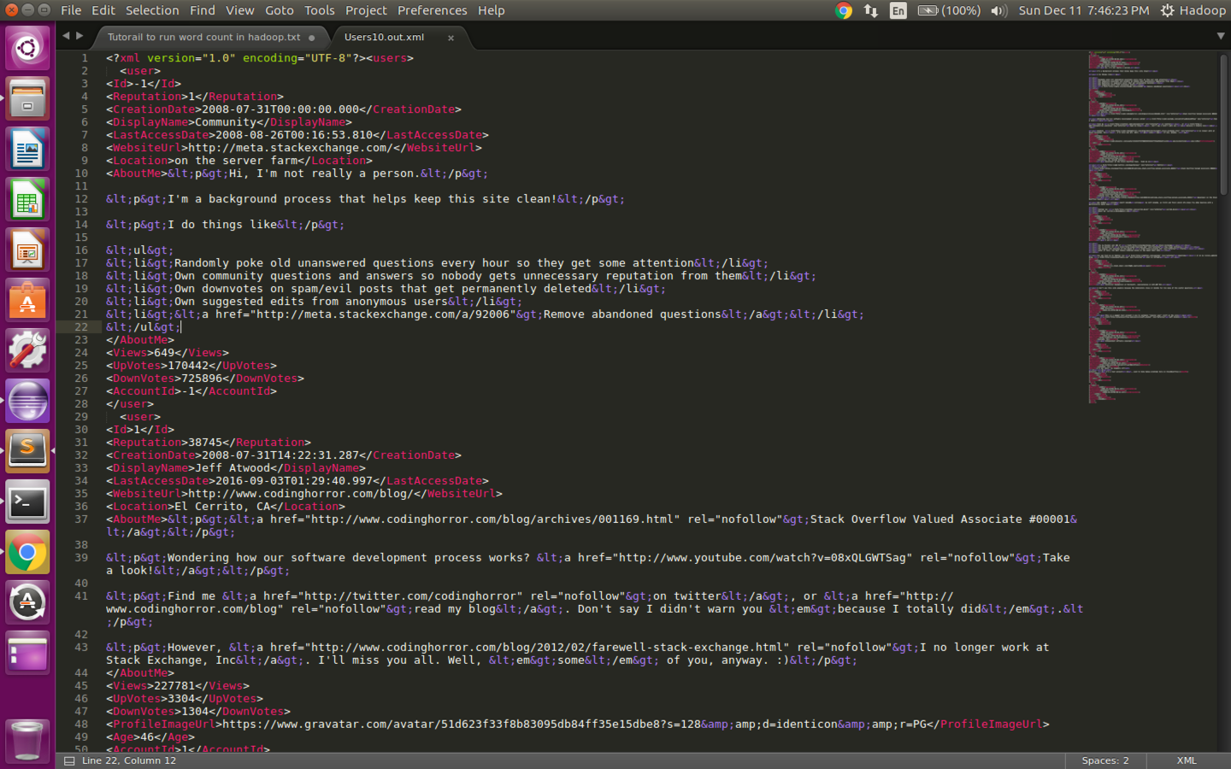
5 de 6

Slide 16
5 - Desenvolvimento
Os arquivos .xml e .xsl foram colocados na pasta input do projeto Scala [spark-backend] no Eclipse.
A aplicação spark-backend lê o arquivo Users100000.out.xml através da biblioteca Spark XML e o transforma em um objeto DataFrame.
A biblioteca Spark SQL é usada em seguida para pesquisar os dados. Foram criadas algumas queries de exemplo.
16 de 30

Slide 17
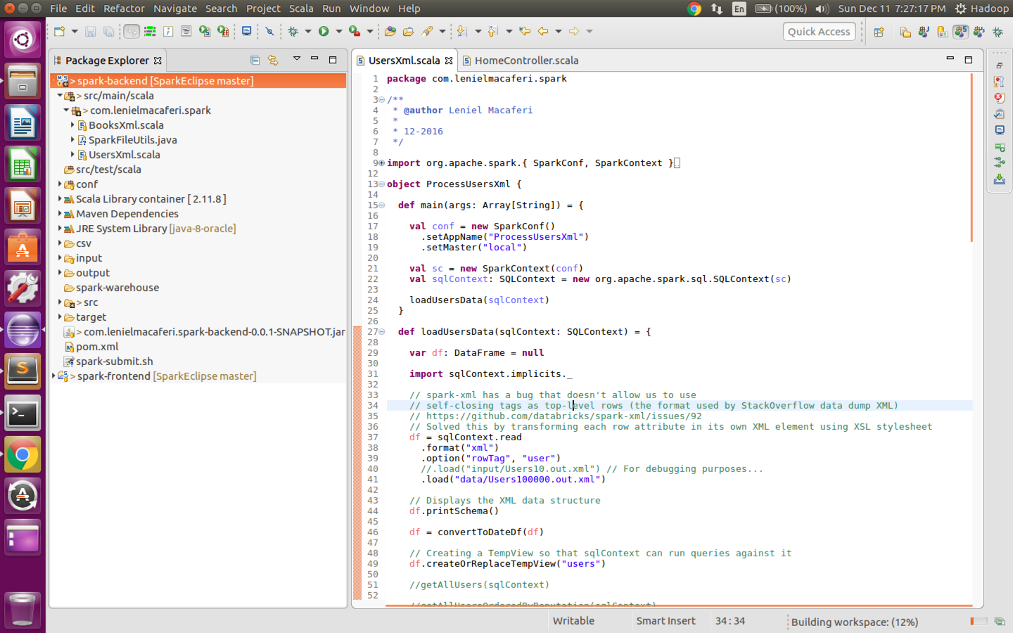
5 de 6

Slide 18
5 - Desenvolvimento
Cada query gera um arquivo CSV (SaveDfToCsv) para ser consumido posteriormente por uma aplicação web [spark-frontend], ou seja, o Spark é utilizado como uma ferramenta de ETL.
O resultado de cada query é salvo em múltiplos arquivos na pasta output. Isso se deve ao fato de que o Spark foi concebido para executar jobs em um cluster (múltiplos nós\computadores).
Para fins de teste, foi criado um método que renomeia o arquivo CSV gerado e o copia para uma pasta chamada csv. A pasta de destino pode ser configurada em conf/spark-backend.properties.
18 de 30

Slide 19
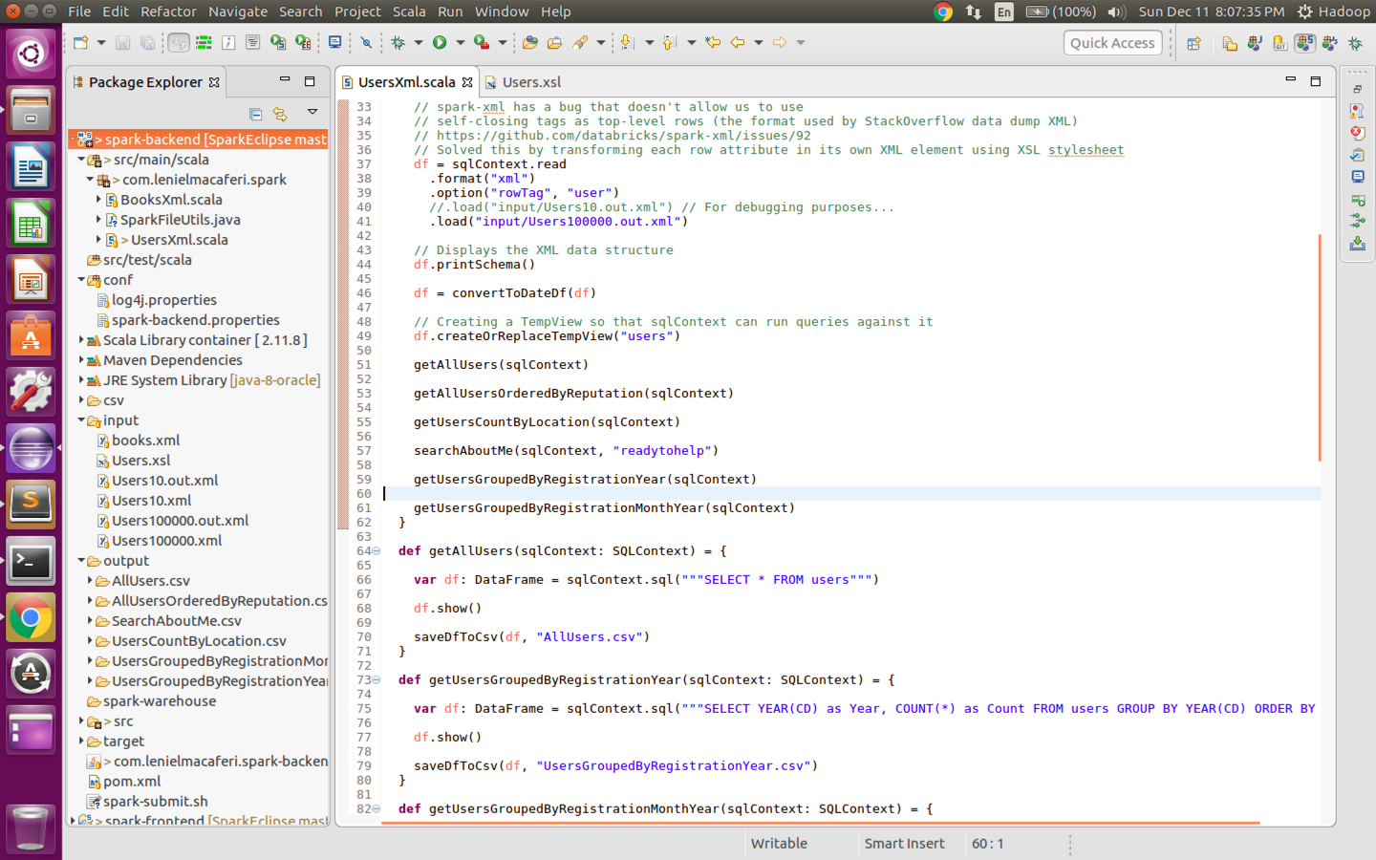
5 de 6

Slide 20
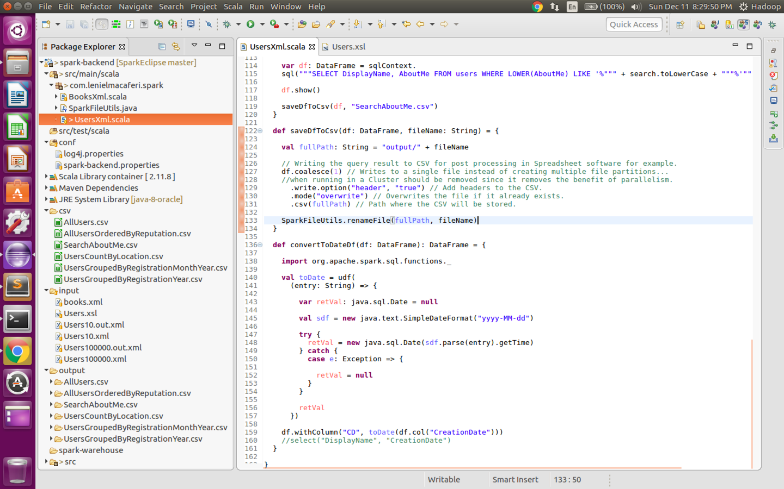
5 de 6

Slide 21
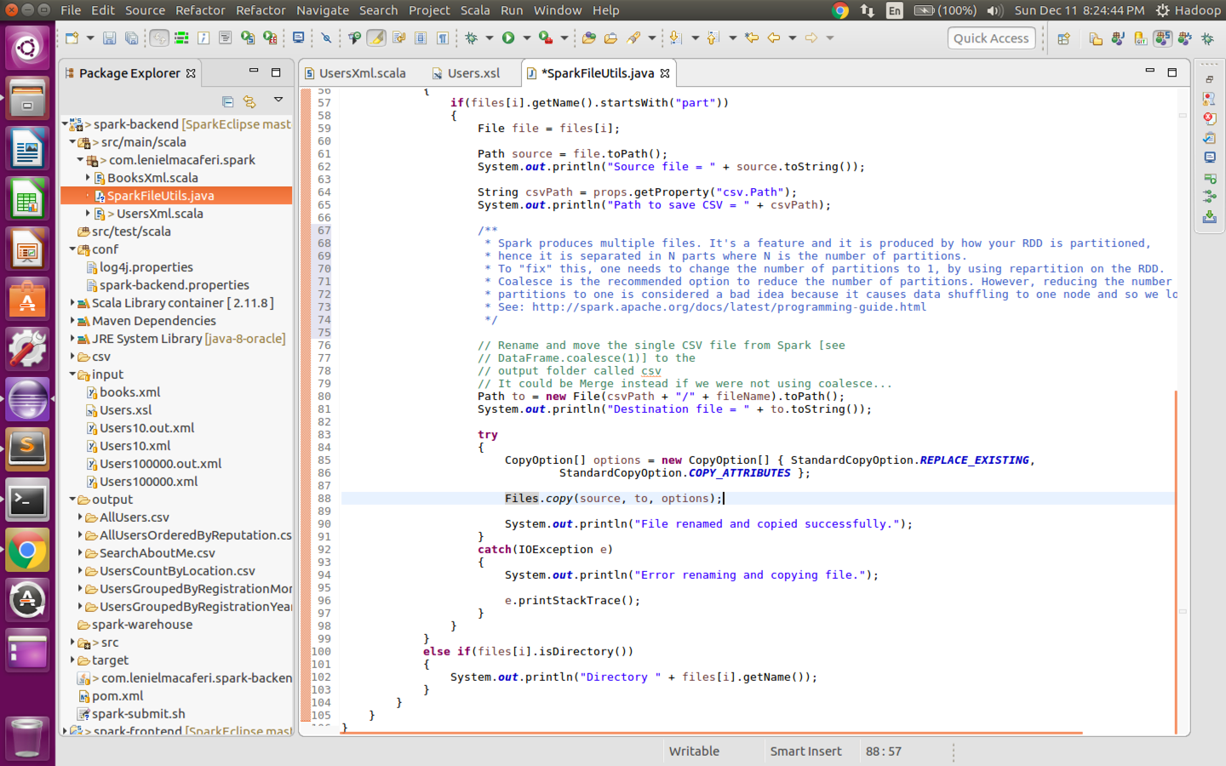
5 de 6

Slide 22
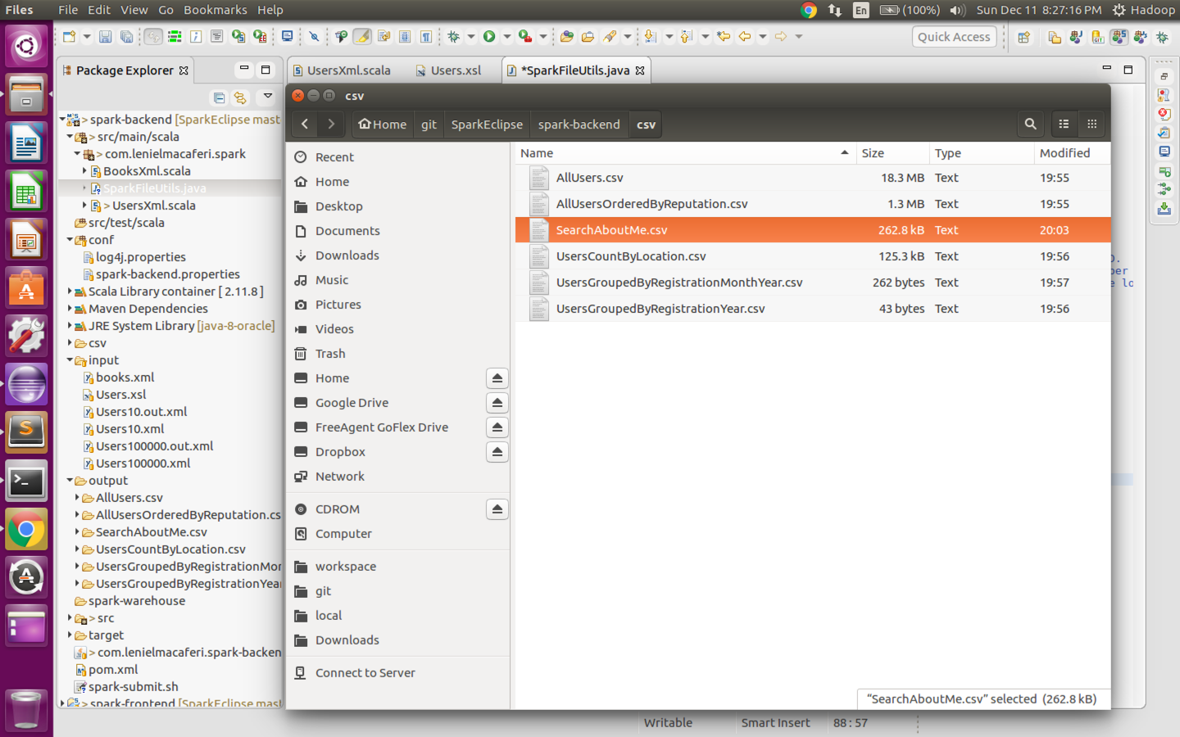
5 de 6

Slide 23
5 - Desenvolvimento
A aplicação [spark-backend] pode ser executada tanto dentro do Eclipse bem como através da linha de comando no Terminal usando o spark-submit.
Na linha de comando fazemos uso do arquivo JAR produzido durante a construção do projeto no Eclipse e passamos como parâmetro os pacotes necessários…
spark-submit --packages com.databricks:spark-xml_2.11:0.4.1 --class com.lenielmacaferi.spark.ProcessUsersXml --master local com.lenielmacaferi.spark-backend-0.0.1-SNAPSHOT.jar
23 de 30

Slide 24
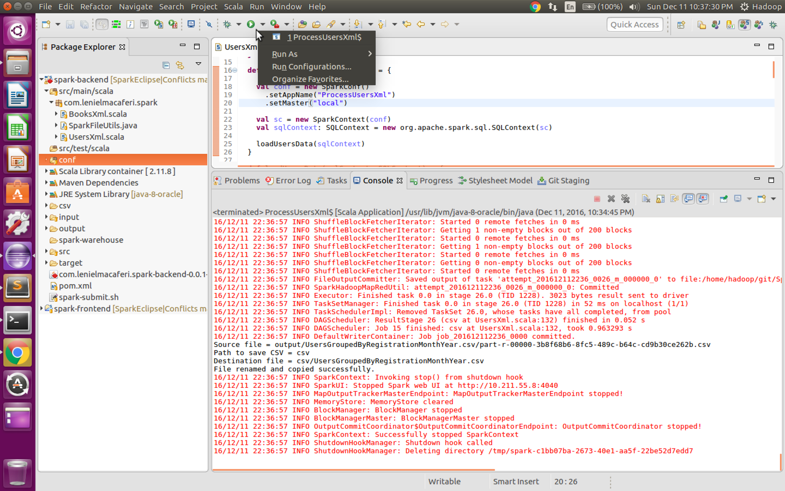
5 de 6

Slide 25
5 - Desenvolvimento
A aplicação web [spark-frontend] foi construída com o Play Framework (Web Framework de alta velocidade para as linguagens Java e Scala).
O usário acessa a página principal da aplicação spark-frontend em localhost:9000 e tem acesso à lista de arquivos CSV gerados pela aplicação [spark-backend].
Ao clicar no nome do arquivo, o mesmo é enviado para o computador do usuário que poderá usar qualquer software de Planilha eletrônica para abrir e processar\analisar\“massagear” os dados.
25 de 30

Slide 26
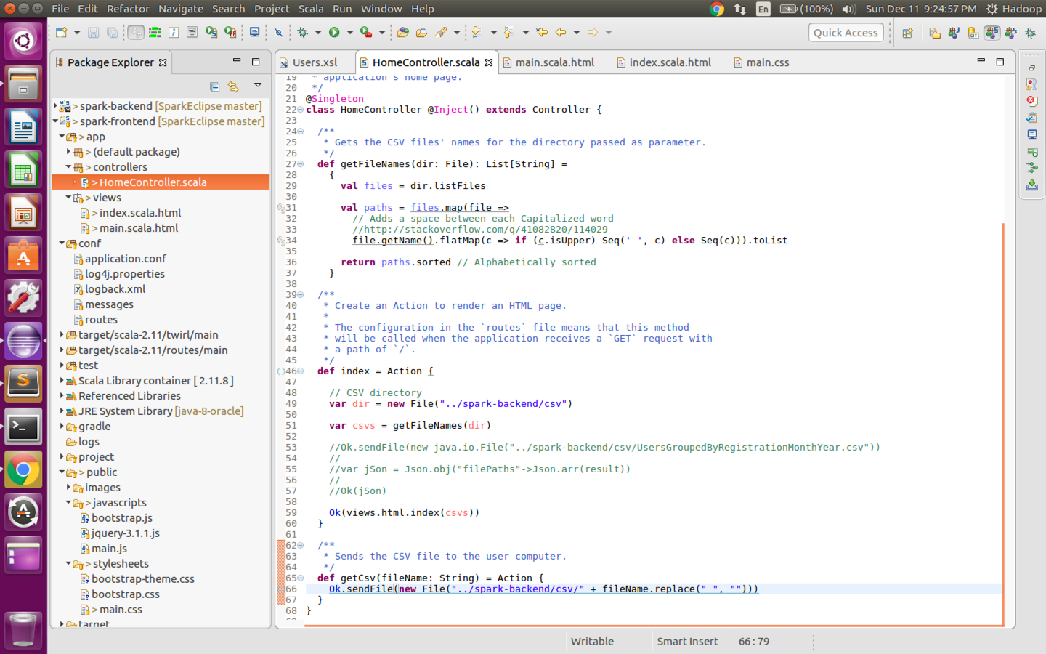
5 de 6

Slide 27
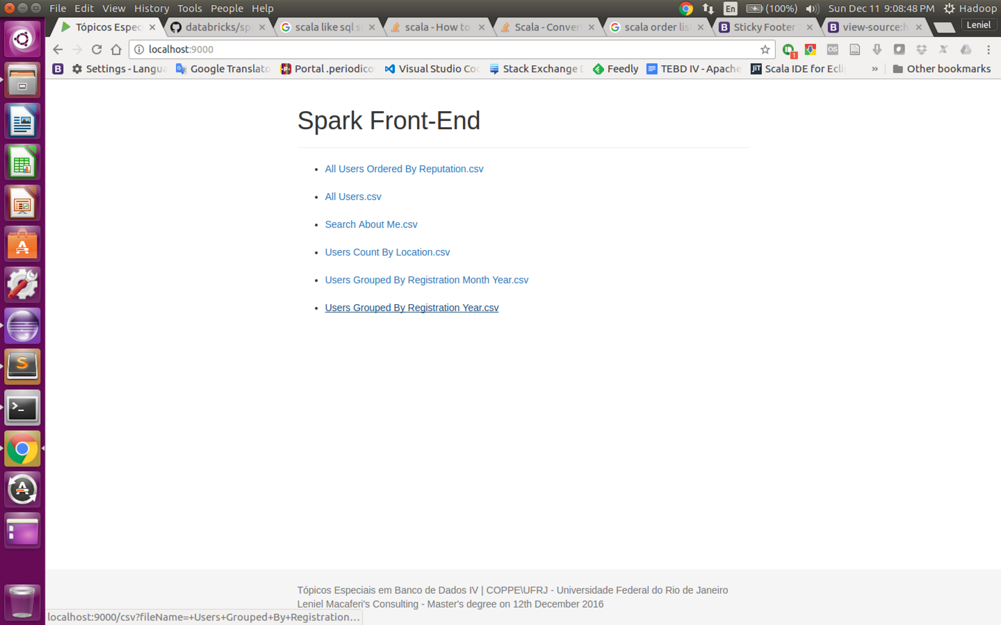
5 de 6

Slide 28
6 - Conclusão
Com a ajuda do Spark podemos desenvolver soluções interessantes como por exemplo: um job diário que faz o download e carregamento dos dados para a pasta “input” processando tais dados de N maneiras.
Através de código customizado podemos trabalhar com os dados em um cluster (rapidez no processamento) através de uma API rica em recursos\métodos. Além disso, temos a nossa disposição bibliotecas\plugins adicionais desenvolvidos pela comunidade de desenvolvedores. Junte a isso todo o poder das linguagens Scala|Java e suas bibliotecas.
A aplicação demonstrada pode ser facilmente executada em um cluster. Basta apenas mudarmos alguns parâmetros no objeto SparkConf.
28 de 30

Slide 29
7 - Links
Código fonte no GitHub
https://github.com/leniel/SparkEclipse
Apache Spark
https://spark.apache.org/
Spark XML
https://github.com/databricks/spark-xml
Spark SQL
http://spark.apache.org/sql/
Scala
https://www.scala-lang.org/
Ubuntu
https://www.ubuntu.com/
Eclipse
https://eclipse.org/
29 de 30

Slide 30
FIM
Obrigado!

